Slide 1

第二章 化学反应速率与化学平衡
第三节 化学反应的方向
新人教版 化学 选择性必修一

Slide 2

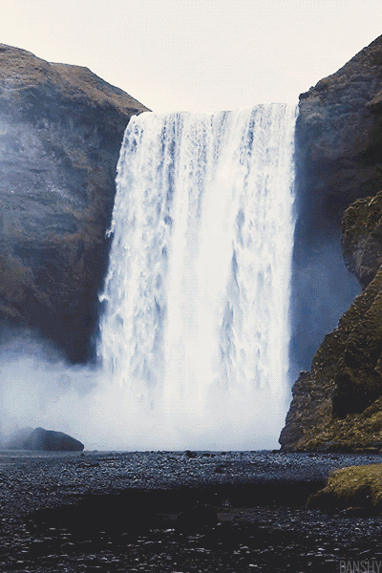
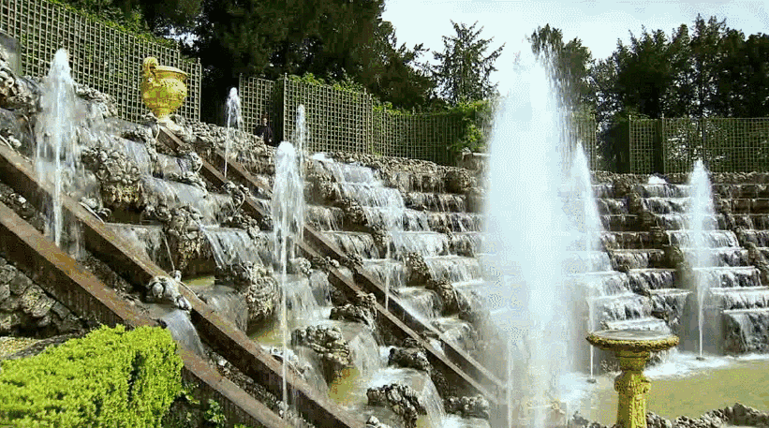
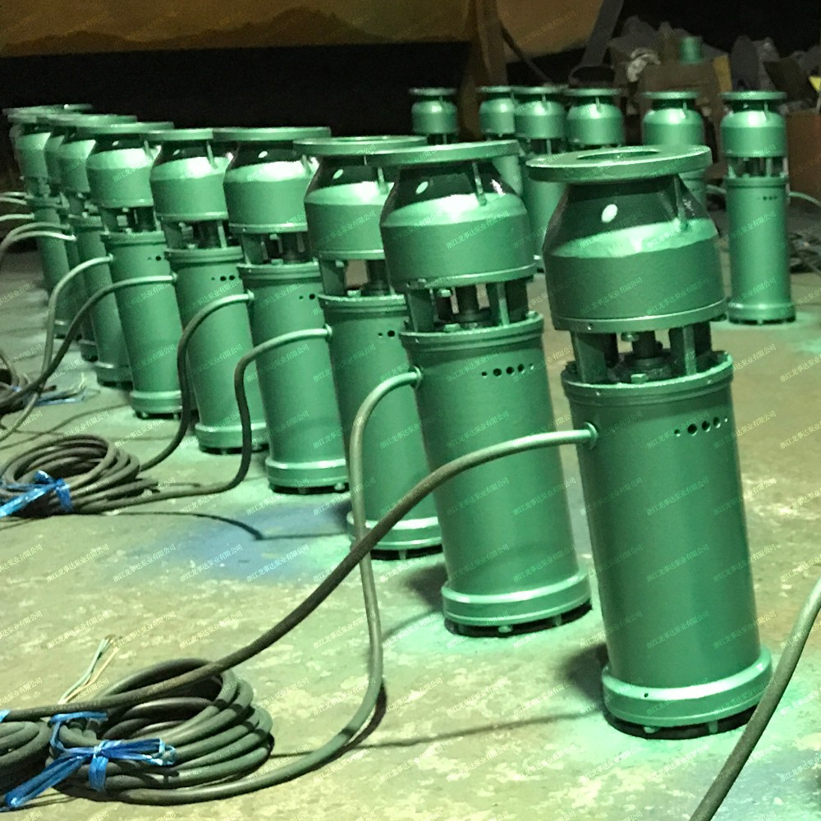
新课导入
水从低处流向高处是不能自发进行
水总是自发地从高处流向低处
借助水泵，持续消耗电能

Slide 3
模块一 自发过程与自发反应

Slide 4
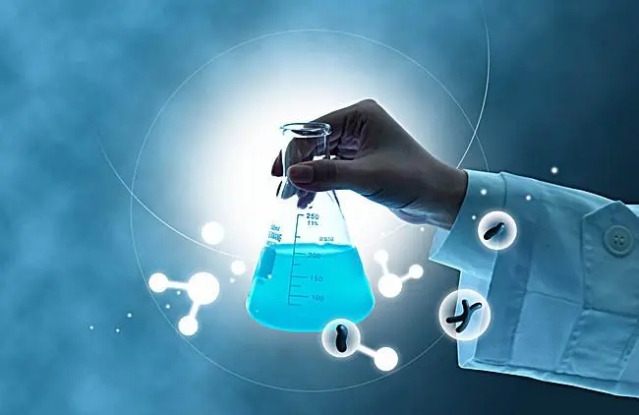


一、自发过程与自发反应
1.自发过程
在温度和压强一定条件下，不借助光、电等外部力量就能自动进行的过程
2.自发过程的特点
能量角度：
体系趋向于从高能状态转变为低能状态
(这时体系会对外部做功或者释放热量)
混乱度角度：
在密闭条件下，体系有从有序自发地转变为无序的倾向

Slide 5

一、自发过程与自发反应
3.自发反应
在给定的条件下，可以自发进行到显著程度的化学反应，就称为自发反应。
微提醒
即在一定条件下反应的某个方向是自发进行的，其逆方向在相同条件下一定不能自发进行
自发反应具有方向性
自发反应是指该反应过程有自发进行的倾向
但不一定能够实际发生，发生时速率也不一定大，非自发反应在一定条件下也可能发生。如煤的燃烧是自发反应，但在常温下不能自发进行。

Slide 6
模块二 反应进行方向的判断方法

Slide 7
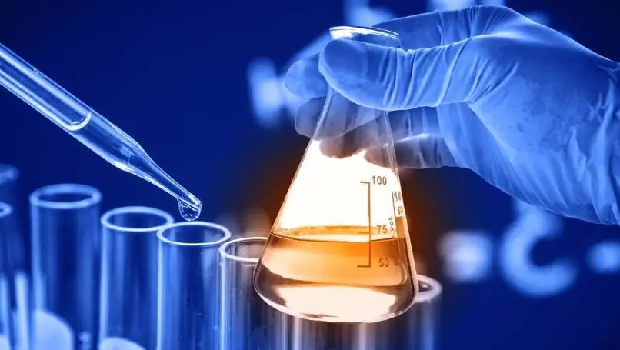
二、反应进行方向的判断方法
1.焓变与反应方向
放热反应过程中体系能量降低，因此具有自发反应的倾向
2H₂(g) +O₂(g) =2H₂O(l) △H= -571.6 kJ·mol⁻¹
Zn(s)+CuSO₄(aq)=ZnSO₄(aq)+Cu(s) △H= -216.8 kJ·mol⁻¹
大多数放热反应是可以自发进行的

Slide 8
二、反应进行方向的判断方法
1.焓变与反应方向
焓变是反应能否自发进行的一个因素,但不是唯一因素。
少数吸热反应也可以自发进行的
2N₂O₅(g) ＝4NO₂(g)+O₂(g) △H=+109.8kJ/mol
NaHCO₃(s)+HCl(aq)=CO₂(g)+NaCl(aq)+H₂O(l) △H=＋31.4KJ/mol
结论：△H < 0有利于反应自发进行
但自发反应不一定要△H < 0

Slide 9
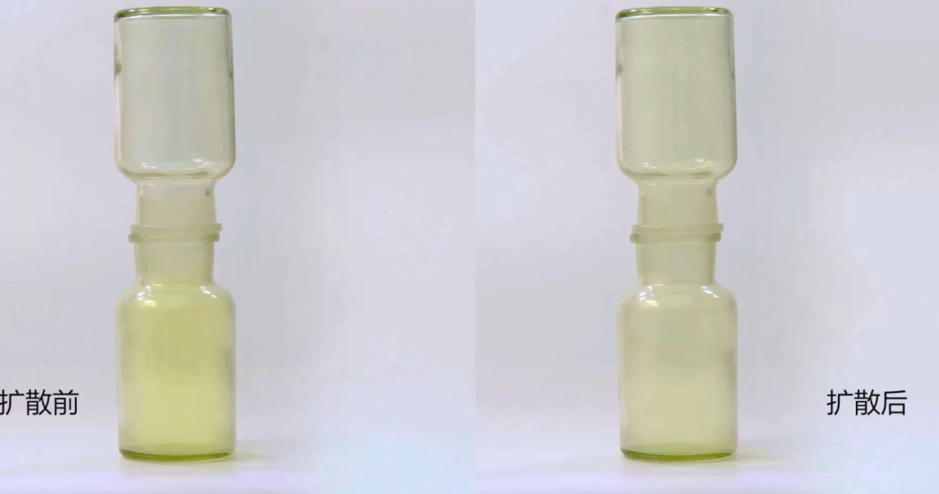
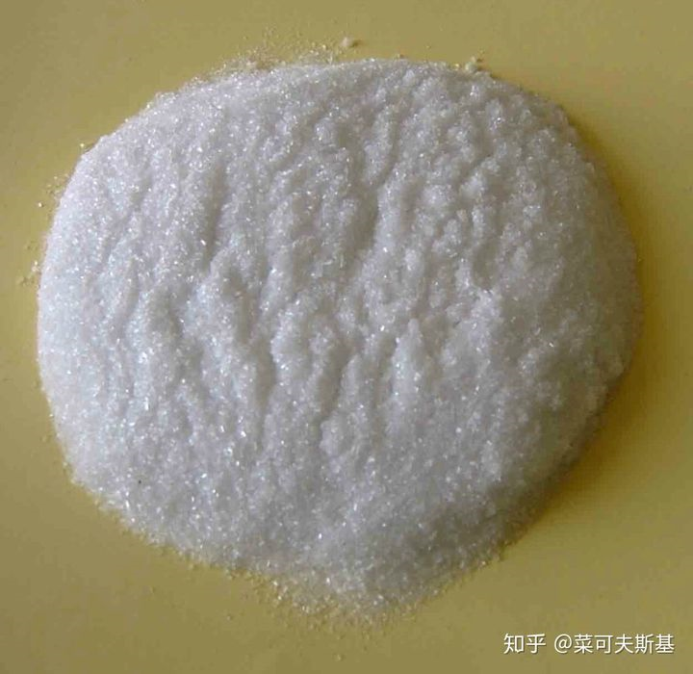
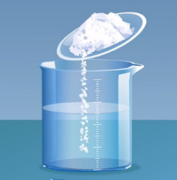
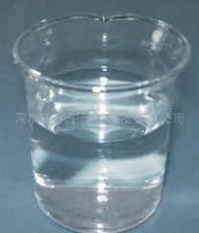
二、反应进行方向的判断方法
这些过程都是自发地从混乱度小(有序)向混乱度大（无序）的方向进行。
气体的自发扩散过程
硝酸铵溶于水的过程可以自发进行

Slide 10
二、反应进行方向的判断方法
2.熵变与反应方向
熵（S）
描述体系混乱度的物理量
单位：J·mol⁻¹·K⁻¹
体系混乱度越大，熵值越大；
体系混乱度越小，熵值越小。
同种物质：S(g) > S(l) > S(s)。

Slide 11
二、反应进行方向的判断方法
2.熵变与反应方向
熵变（△S）
△S>0,熵增反应
△S=S(产物）-S(反应物）
△S<0,熵减反应
体系趋向于从有序状态转变为无序状态，
因此熵增反应(△S>0 )具有自发进行的倾向 。

Slide 12
二、反应进行方向的判断方法
2.熵变与反应方向
大多数熵增的反应可以自发进行
Zn(s)+ H₂SO₄(aq)＝ZnSO₄(aq)+ H₂(g)
△S>0
2KClO₃(s)＝2KCl(s)+ 3O₂(g)

Slide 13
二、反应进行方向的判断方法
2.熵变与反应方向
熵变是反应能否自发进行一个因素,但不是唯一因素。
少数熵减的反应也可以自发进行
nCH₂＝CH₂
催化剂
[ CH₂—CH₂ ]_{n}
△S<0
2NO(g)+2CO(g)＝N₂(g)+2CO₂(g)
4Fe(OH)₂(s)+O₂(g)+2H₂O(l)＝4Fe(OH)₃(s)
结论：△S > 0，有利于反应自发进行，
自发反应不一定要△S > 0。

Slide 14
二、反应进行方向的判断方法
3.复合判据
研究表明：在等温、等压条件下封闭体系中，自由能的变化综合反应了体系的焓变和熵变对自发过程的影响：
△G = △H - T△S
（ G ：自由能 T：绝对温度)
化学反应总是向着自由能减小的方向进行，直到体系达到平衡
当△G＜ 0 时， 反应能自发进行
当△G ＞0时，反应不能自发进行
当△G＝0 时，反应达到平衡状态

Slide 15
二、反应进行方向的判断方法
3.复合判据
△G 不仅与焓变和熵变有关，还与温度有关
△S
∆H<0
∆S>0
所有温度下
反应自发进行
∆H>0
∆S>0
高温下
反应自发进行
△H
∆H<0
∆S<0
低温下
反应自发进行
∆H>0
∆S<0
所有温度下
反应不能自发进行

Slide 16




课堂总结
化学反应进行方向的判据
1.焓判据：
能量降低的方向,就是反应容易进行的方向(ΔH<0)
2.熵判据：
熵增的方向,就是反应容易进行的方向(ΔS>0)
3.复合判据：
吉布斯自由能减小的方向，就是反应容易进行的方向(ΔG<0)

Slide 17
课堂检测
1．在下列变化中，体系的熵将发生怎样的变化？
A.少量的食盐溶解于水中
B.气态水变成液态水
C. 2Na₂SO₃(s)＋O₂(g)===2Na₂SO₄(s)
D.CaCO₃(s)受热分解为CaO(s)和CO₂(g)
E. HCl(g) + NH₃(g) = NH₄Cl (s)
ΔS>0
ΔS<0
ΔS<0
ΔS>0
ΔS<0

Slide 18
课堂检测
C
2．下列反应中，熵显著增加的反应是( )
A．CO(g)＋2H₂(g)===CH₃OH(g)
B．3NO₂(g)＋H₂O(l)===2HNO₃(aq)＋NO(g)
C．2C(s)＋O₂(g) === 2CO (g)
D．2Hg(l)＋O₂(g)===2HgO(s)

Slide 19
课堂检测
D
3.以下自发过程可用焓判据来解释的是( ) A．硝酸铵自发地溶于水 B．两种理想气体自发混合时热效应为0 C．(NH₄)₂CO₃(s)===NH₄HCO₃(s)＋NH₃(g) ΔH＝＋74.9 kJ·mol^{－1} D．2H₂(g)＋O₂(g)===2H₂O(l) ΔH＝－571.6 kJ·mol^{－1}

Slide 20
课堂检测
4．已知：Mg(s)＋Cl₂(g)===MgCl₂(s) ΔH(298 K)＝－642 kJ·mol^{－1}，试判断下列说法正确的是( ) A．在任何温度下，正向反应是自发的 B．在任何温度下，正向反应是不自发的 C．高温下，正向反应是自发的；低温下，正向反应不自发 D．高温下，正向反应是不自发的；低温下，正向反应自发
D

Slide 21
作业：

